Slide 1
Messenger Robot
โดย
นส.มิ่งมานัส ศิวรักษ์
นายศิริชัย วิชชาวุธ
อ.ที่ปรึกษา
ดร.อรฉัตร จิตต์โสภักตร์
อ.เจริญ วงษ์ชุ่มเย็น
อ.วัจนพงศ์ เกษมศิริ
Notes:
สวัสดีค่ะ ต่อไปนี้เป็นการนำเสนอโครงงาน Messenger robot หรือหุ่นยนต์ส่งเอกสาร โดยนส.มิ่งมานัส และนายศิริชัย มีอาจารย์ที่ปรึกษาคือดร.อรฉัตร อ.เจริญ และอ.วัจนพงศ์

Slide 2
วัตถุประสงค์
เพื่อเดินส่งเอกสารระหว่างห้องภายในภาควิชาฯ
เพื่อศึกษาการทำงานของ
  การทำงานของหุ่นยนต์
  Image processing
  Pattern recognition

Slide 3
ความสามารถของหุ่นยนต์
เดินส่งเอกสารบนตึก ECC ภายในชั้นเดียวกัน
ตรวจหาหมายเลขห้องจากภาพที่ถ่ายได้
หุ่นยนต์สามารถตรวจจับสิ่งกีดขวางได้

Slide 4
ข้อจำกัดของหุ่นยนต์
  หุ่นยนต์รับน้ำหนักได้จำกัด (น้ำหนักบรรทุก2kg)
  หุ่นยนต์ไม่สามารถเดินขึ้นพื้นต่างระดับได้ด้วยตัวเอง
  ทำงานได้เฉพาะในที่ที่มีแสงเพียงพอ
  การส่งเอกสาร1ครั้งส่งได้เพียงห้องเดียว

Slide 5
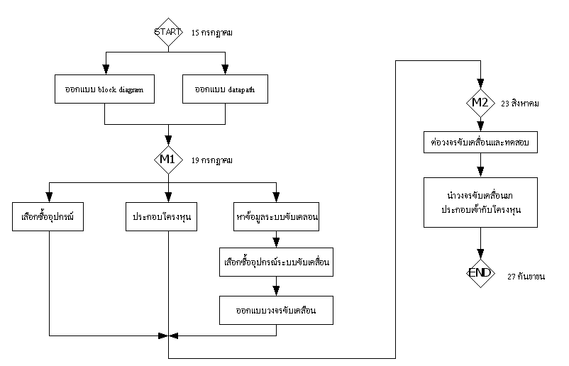
การวางแผนงาน
Notes:
ตรงนี้ต้องการว่าทำอะไรก่อนเท่านั้น ไม่เอา detail

Slide 6
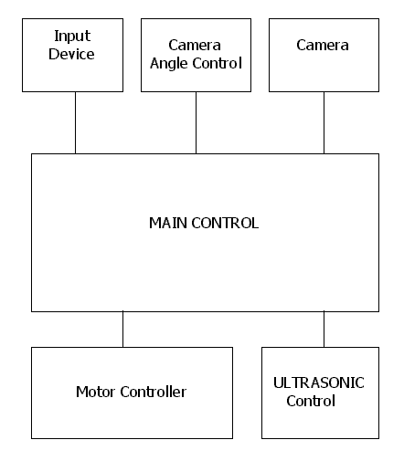
Block Diagram
ออกแบบ block diagram โดยแบ่งออกเป็น 6 component
Notes:
การออกแบบ block diagram โดยแบ่งออกเป็น 6 component ด้วยกัน
-- main control จะเป็น component หลักทำหน้าที่ควบคุม component อีก 5 อันที่เหลือหรือเรียกอีกอย่างได้ว่าเป็นส่วนประมวลผล
-- input device จะรับหน้าที่ติดต่อกับผู้ใช้ คือทั้งผู้ส่งและผู้รับเอกสาร ผู้ส่งเอกสารจะกดหมายเลขห้องปลายทางลงไปที่ input device นี้เพื่อสั่งให้หุ่นยนต์เดินไปส่งเอกสาร input device จะมีหน่วยแสดงผลที่แสดงหมายเลขห้องปลายทางด้ว
--Camera และ Camera angle control คือส่วนของกล้องและส่วนปรับมุมกล้อง ขณะที่หุ่นยนต์เดินส่งเอกสารจะต้องสำรวจสิ่งกีดขวางที่อยู่ข้างหน้าซึ่งอยู่ในระดับความสูงเดียวกับตัวหุ่น และเมื่อต้องการจะถ่ายภาพป้ายห้องก็จะต้องเงยกล้องขึ้น จึงจำเป็นต้องมีการปรับมุมกล้องขึ้นลงอยู่ตลอดเวลา
--ultrasonic control มีไว้เพื่อชดเชยข้อเสียของกล้องที่ไม่สามารถตรวจจับกระจกใสและบันไดขาลงได้
--motor control คือส่วนขับเคลื่อนของหุ่นยนต์ โดยใช้มอเตอร์ 2 ตัวหมุนล้อทั้ง 2 ข้าง - ซ้ายขวา

Slide 7
Main Control –การเลือกอุปกรณ์
การติดต่อกับกล้อง
(USB)
หน่วยความจำ
มากพอ
ความเร็วของ
หน่วยประมวลผล
PC BOARD
Notes:
ในการเลือกอุปกรณ์มาใช้ใน main control มีปัจจัยหลักอยู่ 3 อย่างที่ต้องพิจารณาคือ การติดต่อกับกล้องที่สื่อสารด้วย USB , ความเร็วของหน่วยประมวลผล และต้องมีหน่วยความจำทั้งชั่วคราวและถาวรจำนวนมากพอ การนำ pc board มาใช้จะสามารถรองรับปัจจัยทั้งสามได้ดีที่สุด pc board มี port USB อยู่ในตัวอยู่แล้ว อีกทั้งยังสามารถใช้ processor ที่มีความเร็วสูงได้ และยังสามารถใส่ ram และ harddisk ได้ ซึ่งการใช้ harddisk นี้ยจะทำให้มีข้อได้เปรียบเกิดขึ้นอีกอย่างคือสามารถเก็บภาพที่หุ่นยนต์เดินไปถ่ายมาจำนวนมากไว้ได้ ทำให้มีประโยชน์เวลา debug อีกด้วย

Slide 8
Input Device
  ผู้ส่งเอกสารกดเลขหมายปลายทาง
  ผู้รับเอกสารสามารถเห็นเลขหมายต้นทาง
Notes:
Input device เลือกใช้ key input ที่ต่อกับ pc board ด้วยสายสื่อสารแบบ ps/2 จะมีตัวเลข 0-9, key enter, key back space, และ key cancel อยู่
ใน key input นี้จะมีจอแสดงผลหมายเลขห้องที่ key ลงไปแล้วด้วย

Slide 9
Input Device -การเลือกอุปกรณ์
KEY INPUT
(PS/2)
PC BOARD
Notes:
Input device เลือกใช้ key input ที่ต่อกับ pc board ด้วยสายสื่อสารแบบ ps/2 จะมีตัวเลข 0-9, key enter, key back space, และ key cancel อยู่
ใน key input นี้จะมีจอแสดงผลหมายเลขห้องที่ key ลงไปแล้วด้วย

Slide 10
Camera and Angle Control
มุมกล้อง
  ตรงหน้า – ถ่ายทางเดิน/สิ่งกีดขวาง
  มุมเงย – ถ่ายป้ายห้อง
Notes:
การปรับมุมกล้อง ก้ม-เงยแต่ละครั้งของหุ่นยนต์จะมีองศาที่แตกต่างกันตามระยะทางระหว่างตัวหุ่นยนต์ถึงประตู การปรับมุมกล้องจึงจำเป็นที่จะต้องมีความละเอียด สามารถปรับได้หลายมุม จึงเลือกใช้ stepper motor ที่ใช้ร่วมกับบอร์ดควบคุม บอร์ดควบคุมจะปรับมุมก้ม-เงยของฐานวางกล้องซึ่งฐานวางกล้องนี้จะเป็นตัวผ่อนแรงสั่นสะเทือนจากช่วงล่างของหุ่นยนต์ในขณะเดินด้วย จึงจำเป็นที่จะต้องประกอบโครงหุ่นยนต์และชุดขับเคลื่อนเสร็จสมบูรณ์เสียก่อน

Slide 11
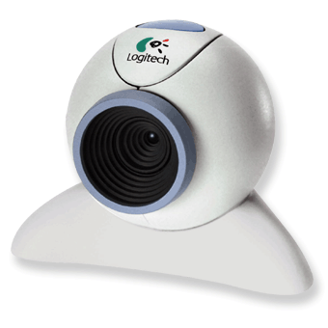
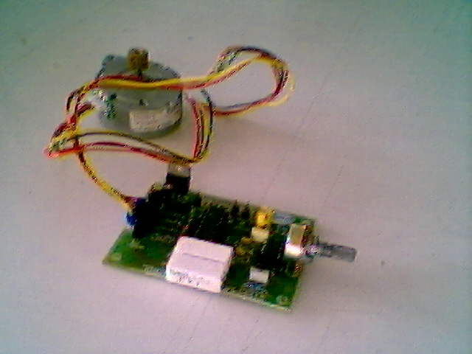
Camera and Angle Control -การเลือกอุปกรณ์
ปรับมุมของฐานวางกล้องด้วย stepper motor
ฐานวางกล้องผ่อนแรงสั่นสะเทือนได้
Notes:
การปรับมุมกล้อง ก้ม-เงยแต่ละครั้งของหุ่นยนต์จะมีองศาที่แตกต่างกันตามระยะทางระหว่างตัวหุ่นยนต์ถึงประตู การปรับมุมกล้องจึงจำเป็นที่จะต้องมีความละเอียด สามารถปรับได้หลายมุม จึงเลือกใช้ stepper motor ที่ใช้ร่วมกับบอร์ดควบคุม บอร์ดควบคุมจะปรับมุมก้ม-เงยของฐานวางกล้องซึ่งฐานวางกล้องนี้จะเป็นตัวผ่อนแรงสั่นสะเทือนจากช่วงล่างของหุ่นยนต์ในขณะเดินด้วย จึงจำเป็นที่จะต้องประกอบโครงหุ่นยนต์และชุดขับเคลื่อนเสร็จสมบูรณ์เสียก่อน

Slide 12
Motor Control
ใช้ควบคุมมอเตอร์ 2 ตัว ซ้าย / ขวา
เมื่อต้องการเดินตรงก็ให้หมุนสวนทางกัน
เมื่อต้องการเลี้ยวก็ให้หมุนไปในทางเดียวกัน
Notes:
อ่านตารางไม่ออก

Slide 13
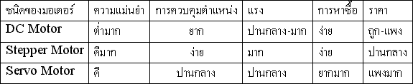
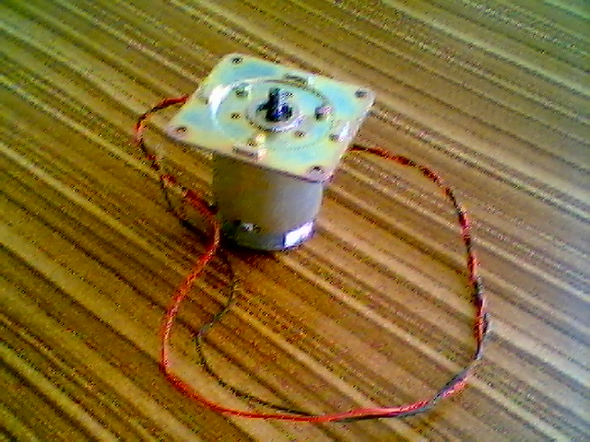
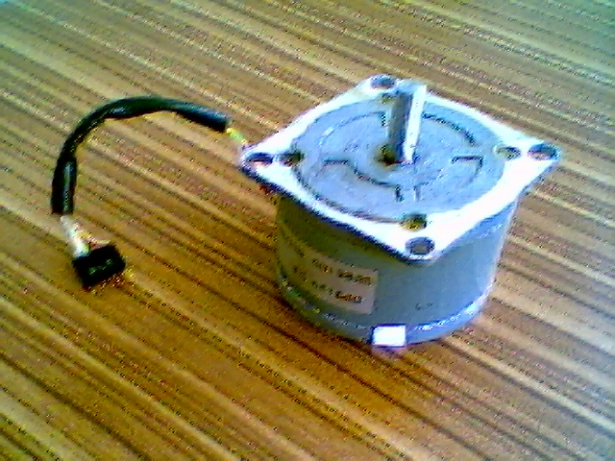
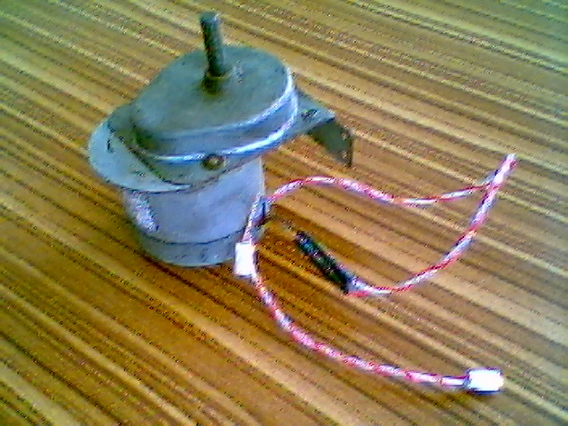
Motor Control -การเลือกอุปกรณ์
DC MOTOR
STEPPER MOTOR
SERVO MOTOR
Notes:
อ่านตารางไม่ออก

Slide 14
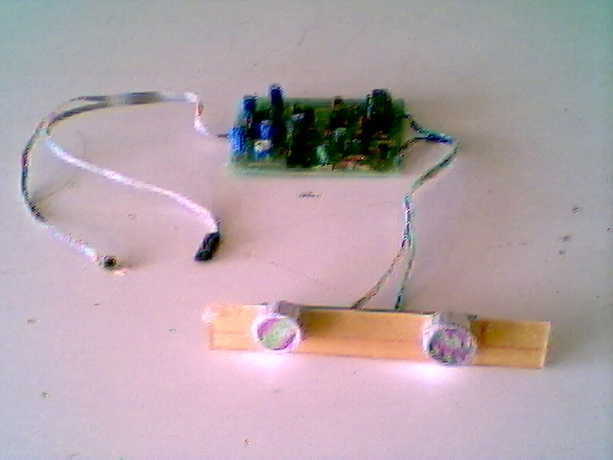
Ultrasonic
ชดเชยข้อบกพร่องของ camera
กระจกใส
บันไดขาลง
Notes:
ได้มีการนำบอร์ดควบคุม ultrasonic ทั้งภาครับและภาคส่งมาทดลองใช้และกำลังศึกษาอยู่

Slide 15
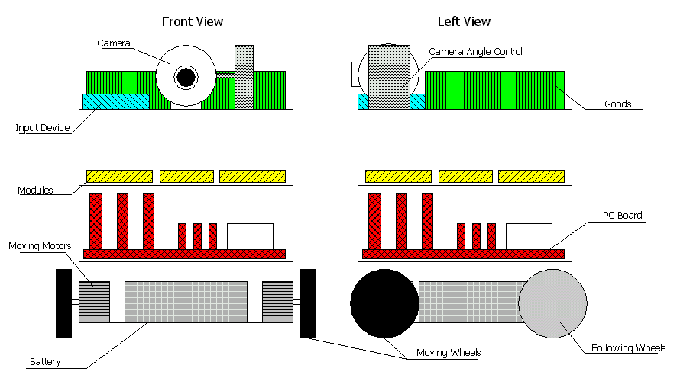
การออกแบบตัวหุ่น
Notes:
บรรยายชัดๆว่าทำไมอยุ่บนอยู่ล่าง ขับเคลื่อนล้อหน้า
การออกแบบตัวหุ่นให้เป็นรูปทรงสี่เหลี่ยมเพื่อให้ง่ายต่อการประกอบโครงหุ่น แบ่งออกเป็นชั้นๆเรียกว่า deck เพื่อวางอุปกรณ์ใก้มากที่สุดที่ไม่เสียการทรงตัวด้วย
การเลือกอุปกรณ์ที่ต้องติดต่อกับผู้ใช้ คือ input device และเอกสารที่จะให้ส่งวางไว้ชั้นบนสุดเพื่อให้ความสะดวกแก่ผู้รับและผู้ส่งเอกสาร
การนำอุปกรณ์ที่มีน้ำหนักมากคือแบตเตอรี่และมอเตอร์ขับเคลื่อนไว้ต่ำที่สุดส่งผลให้จุดศูนย์ถ่วงของหุ่นยนต์อยู่ต่ำลงเป็นผลดีในการทรงตัว
Pc board และ module ทั้งหลายอยู่ในชั้นกลางของหุ่นยนต์
การออกแบบล้อ ได้ออกแบบให้มี 4 ล้อ มีล้อขับเคลื่อน 2 ล้อหน้าและล้อตาม 2 ล้อหลังเพื่อรับแรงกดจากเอกสารที่ส่ง

Slide 16
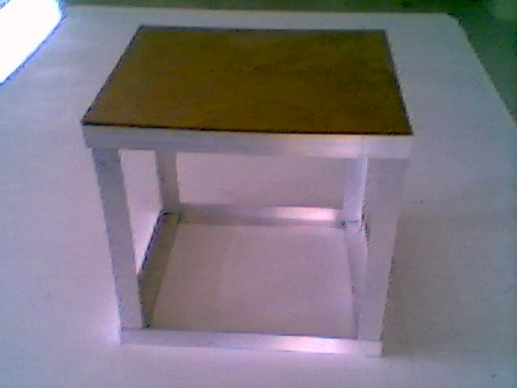
การประกอบตัวหุ่นยนต์
อลูมิเนียมฉากขนาด ¾ นิ้ว(6หุน)
แผ่นไม้กระดาน

Slide 17
การประกอบส่วนขับเคลื่อน
บังคับ stepper motor โดยป้อนไฟเข้าสู่แต่ละเฟสโดยตรง
ใช้ logic gate ช่วยในการควบคุมการทำงานของมอเตอร์

Slide 18
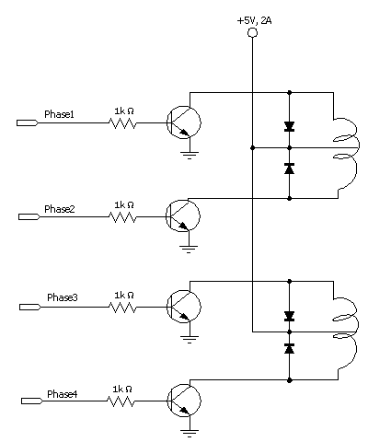
การบังคับโดยป้อนไฟเข้าแต่ละเฟสโดยตรง
ข้อดี
  ง่าย ไม่ต้องใช้อุปกรณ์มาก
ข้อเสีย
  ใช้สายสัญญาณมากเกินความจำเป็น
ทรานซิสเตอร์ TIP120 NPN Darlington X4 ไดโอด IN4004 X4 ตัวต้านทาน 1kΩ พร้อม heatsink X4
Notes:
Motor 1 channel

Slide 19
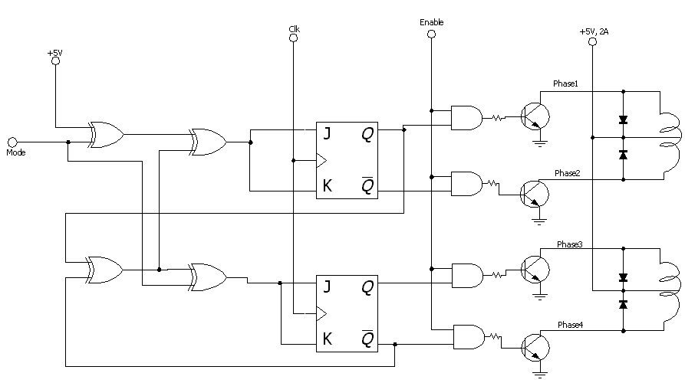
การบังคับมอเตอร์โดยใช้ logic gate เข้ามาช่วย
  ข้อดี: ลดสายสัญญาณลงเหลือเพียง 2 เส้นเท่านั้น ไม่ต้องควบคุมการหมุนเอง
Notes:
เน้นด้วยว่า 1 channel นะ

Slide 20
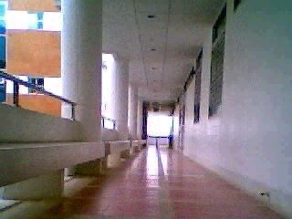
การสำรวจเส้นทางเดินของหุ่น - ทางเดิน
สภาวะที่ทดสอบ
ความถี่ 1 frame/sec
ความสูงเสมือนจริง (บนเก้าอี้เลื่อน)
Notes:
เพิ่มแสง / ใช้หลายๆ clip ได้

Slide 21
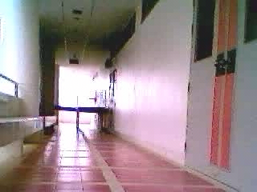
การสำรวจเส้นทางเดินของหุ่น - ป้ายห้อง

Slide 22
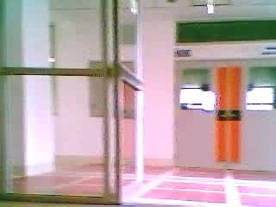
การสำรวจเส้นทางเดินของหุ่น - กระจกและบันได

Slide 23
ปัญหาที่พบระหว่างการทำโครงงาน
Notes:
เน้นอีกหนิ่ย

Slide 24
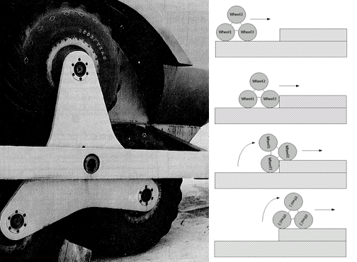
ปัญหาทางเดินต่างระดับ
พื้นยกระดับสูงประมาณ 7cm. อยู่ตรงหน้าลิฟท์
วิธีแก้ปัญหา
ใช้ล้อตีนตะขาบ
ใช้ล้อขนาดใหญ่
ใช้ล้อ tri-star
พาดสะพาน

Slide 25
ปัญหาการเลือกซื้อมอเตอร์และน้ำหนักตัวหุ่น
ส่วนที่มีน้ำหนักมากของหุ่นยนต์คือ
แบตเตอรี่
มอเตอร์
เอกสารที่จัดส่ง
มอเตอร์ที่มีขนาดแรงดัน/กระแส/แรงบิด ที่สูง จะมีน้ำหนักมาก

Slide 26
สิ่งที่ได้ทำไปแล้วในภาคการศึกษาแรก
หาข้อมูล / ออกแบบ / สร้างส่วนขับเคลื่อนของหุ่นยนต์
สำรวจเส้นทางเดินของหุ่น
ศึกษาทฤษฎี image processing และ pattern recognition
Notes:
ติดต่อ
-กล้อง
-input device
-motor control
-ultra sonic

Slide 27
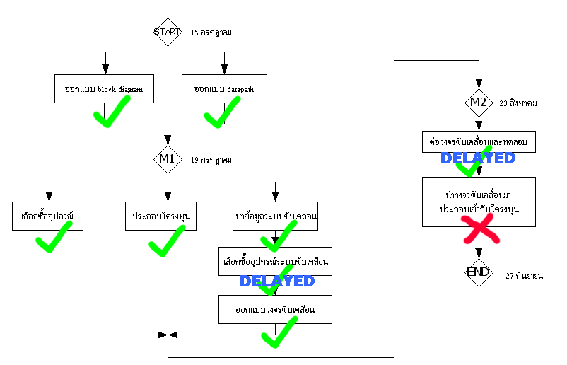
ความคืบหน้าของงานเมื่อเทียบกับ timeline
Notes:
การออกแบบไม่ได้คำนึงถึงวิชาเรียนและ assignment ของและวิชาที่เรียนอยู่

Slide 28
งานที่ต้องทำในภาคการศึกษาต่อไป
ประกอบตัวหุ่นให้เสร็จเรียบร้อย / เขียนโปรแกรมติดต่อ
เขียนโปรแกรม image processing & pattern recognition

Slide 29
The End

